Slide 1
Chào mừng Thầy Cô và các em tham dự tiết học ngày hôm nay!
Notes:
Thông tin giáo viên

Slide 2

1
5
3
2
4
NGÔI SAO MAY MẮN
pipi

Slide 3




CÂU 1: Kể tên một vài đình làng tiêu biểu ở VN
You are given 3 candies
Đình Thổ Hà (Bắc Giang)
Đình An Cố (Thái Bình)
…
GO HOME

Slide 4
Câu 2: Đình là nơi?
You are given 1 candies
Đình là nơi thờ Thành hoàng làng.
GO HOME

Slide 5
Câu 3: Ngôi đình nào cổ nhất Việt Nam?
You are given 5 candies
Đình Chèm (Thuộc làng Chèm, xã Thụy Phương, huyện Từ Liêm, tp Hà Nội, có niên đại cách đây hơn 2000 năm)
GO HOME

Slide 6
Câu 4: Đình làng Đình Bảng nằm ở địa phương nào?
You are given 8 candies
Làng Đình Bảng, tp Từ Sơn, tỉnh Bắc Ninh
GO HOME

Slide 7
Câu 5: Hoạ tiết nào hay được dùng để trang trí trong kiến trúc Đình làng?
You are given 10 candies
Hoạt động đời thường, con vật,…
GO HOME

Slide 8

KHỞI ĐỘNG
NHÓM 1 TRÌNH BÀY NHIỆM VỤ DỰ ÁN ĐÃ ĐƯỢC GIAO VÀO TIẾT HỌC TRƯỚC: SƯU TẦM VIDEO, TRÌNH BÀY – GIỚI THIỆU VỀ CHẠM KHẮC ĐÌNH LÀNG
CÁC NHÓM CÒN LẠI THEO DÕI- NHẬN XÉT.

Slide 9
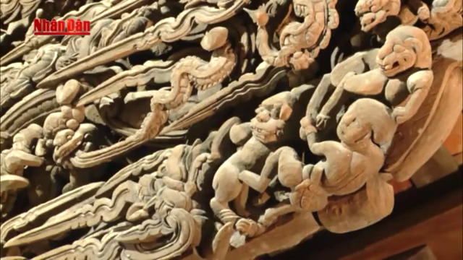
KHỞI ĐỘNG

Slide 10
CHỦ ĐỀ
CUỘC SỐNG XƯA VÀ NAY

Slide 11
BÀI 13 (T1)
CHẠM KHẮC ĐÌNH LÀNG

Slide 12
NỘI DUNG BÀI HỌC
1
2
KHÁM PHÁ
VẺ ĐẸP
TẠO HÌNH
CỦA
CHẠM KHẮC
ĐÌNH LÀNG
VIỆT NAM
BIẾT CÁCH
MÔ PHỎNG
HÌNH ẢNH
CHẠM KHẮC
ĐÌNH LÀNG
VIỆT NAM

Slide 13

MỤC TIÊU
CHỈ RA ĐƯỢC VẺ ĐẸP TẠO HÌNH VÀ CÁCH MÔ PHỎNG HÌNH ẢNH CHẠM KHẮC ĐÌNH LÀNG
BIẾT CÁCH MÔ PHỎNG ĐƯỢC MỘT HÌNH ẢNH CHẠM KHẮC ĐÌNH LÀNG BẰNG ĐẤT NẶN HOẶC VẬT LIỆU DẺO

Slide 14

I. KHÁM PHÁ VẺ ĐẸP TẠO HÌNH CỦA
CHẠM KHẮC ĐÌNH LÀNG

Slide 15
I. KHÁM PHÁ VẺ ĐẸP TẠO HÌNH CỦA CHẠM KHẮC ĐÌNH LÀNG
THẢO LUẬN NHÓM
Quan sát hình 1-2-3 trong SGK và trả lời câu hỏi - điền nội dung nghiên cứu được chỉ định vào phiếu học tập 01

Slide 16





CHÚNG TÔI LÀ CHUYÊN GIA
Nhiệm vụ
Chia lớp thành 4 nhóm, hoàn thành nội dung nghiên cứu/ sản phẩm được chỉ định
Hoạt động: 4 nhóm
Chuẩn bị, bút, thiết bị điện tử
Trình bày trên giấy A1
Trình bày trước lớp

Slide 17
I. KHÁM PHÁ VẺ ĐẸP TẠO HÌNH CỦA CHẠM KHẮC ĐÌNH LÀNG
NHÓM 1:
NGHIÊN CỨU HÌNH 1
NHÓM 2:
NGHIÊN CỨU HÌNH 2
NHÓM 3:
NGHIÊN CỨU HÌNH 3
NHÓM 4: NGHIÊN CỨU HÌNH 4

Slide 18
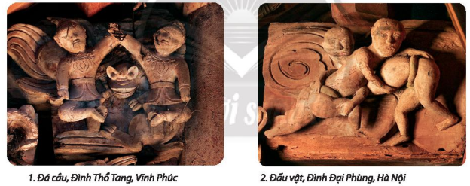
I. KHÁM PHÁ VẺ ĐẸP TẠO HÌNH CỦA CHẠM KHẮC ĐÌNH LÀNG

Slide 19
I. KHÁM PHÁ VẺ ĐẸP TẠO HÌNH CỦA CHẠM KHẮC ĐÌNH LÀNG

Slide 20
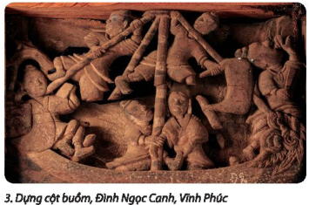
I. KHÁM PHÁ VẺ ĐẸP TẠO HÌNH CỦA CHẠM KHẮC ĐÌNH LÀNG

Slide 21
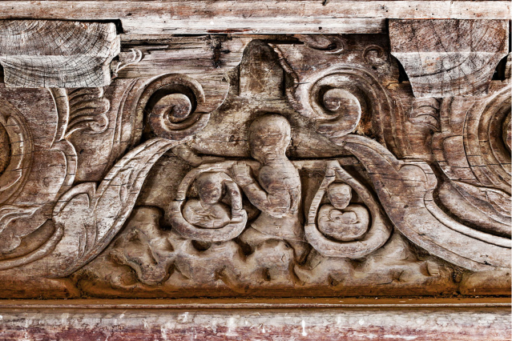
I. KHÁM PHÁ VẺ ĐẸP TẠO HÌNH CỦA CHẠM KHẮC ĐÌNH LÀNG
Mẹ gánh con

Slide 22
I. KHÁM PHÁ VẺ ĐẸP TẠO HÌNH CỦA CHẠM KHẮC ĐÌNH LÀNG
THẢO LUẬN NHÓM
Quan sát hình 1-2-3-4 và nội dung nghiên cứu được chỉ định ở phiếu học tập 01. (Có thể báo cáo ở các hình thức khác nhau).

Slide 23
I. KHÁM PHÁ VẺ ĐẸP TẠO HÌNH CỦA CHẠM KHẮC ĐÌNH LÀNG
Nội dung thể hiện của mỗi bức chạm khắc là gì?
Cách sắp xếp nhân vật, hình khối trong mỗi bức chạm khắc đó như thế nào?
Mỗi bức chạm khắc thể hiện hoạt động gì của nhân vật?
Các bức chạm khắc được tạo hình bằng chất liệu gì?

Slide 24
I. KHÁM PHÁ VẺ ĐẸP TẠO HÌNH CỦA CHẠM KHẮC ĐÌNH LÀNG
CHẠM KHẮC ĐÌNH LÀNG
NỘI DUNG THỂ HIỆN
HÌNH THỨC - CHẤT LIỆU TẠO HÌNH
HOẠT ĐỘNG NHÂN VẬT

Slide 25
I. KHÁM PHÁ VẺ ĐẸP TẠO HÌNH CỦA CHẠM KHẮC ĐÌNH LÀNG
PHIẾU HỌC TẬP 01
NHÓM | HÌNH | NỘI DUNG THỂ HIỆN | HOẠT ĐỘNG CỦA NHÂN VẬT | HÌNH THỨC VÀ CHẤT LIỆU TẠO HÌNH
NHÓM 1
NHÓM 2

Slide 26
I. KHÁM PHÁ VẺ ĐẸP TẠO HÌNH CỦA CHẠM KHẮC ĐÌNH LÀNG
PHIẾU HỌC TẬP 01
NHÓM | HÌNH | NỘI DUNG THỂ HIỆN | HOẠT ĐỘNG CỦA NHÂN VẬT | HÌNH THỨC VÀ CHẤT LIỆU TẠO HÌNH
NHÓM 3
Nhóm 4
Mẹ gánh con

Slide 27
I. KHÁM PHÁ VẺ ĐẸP TẠO HÌNH CỦA CHẠM KHẮC ĐÌNH LÀNG
Các nhóm lần lượt lên báo cáo sản phẩm của nhóm mình:
Nhóm 2: Thuyết trình
Nhóm 3: Trình bày trên phiếu học tập
Nhóm 1-4: Quan sát-nhận xét

Slide 28


Slide 29
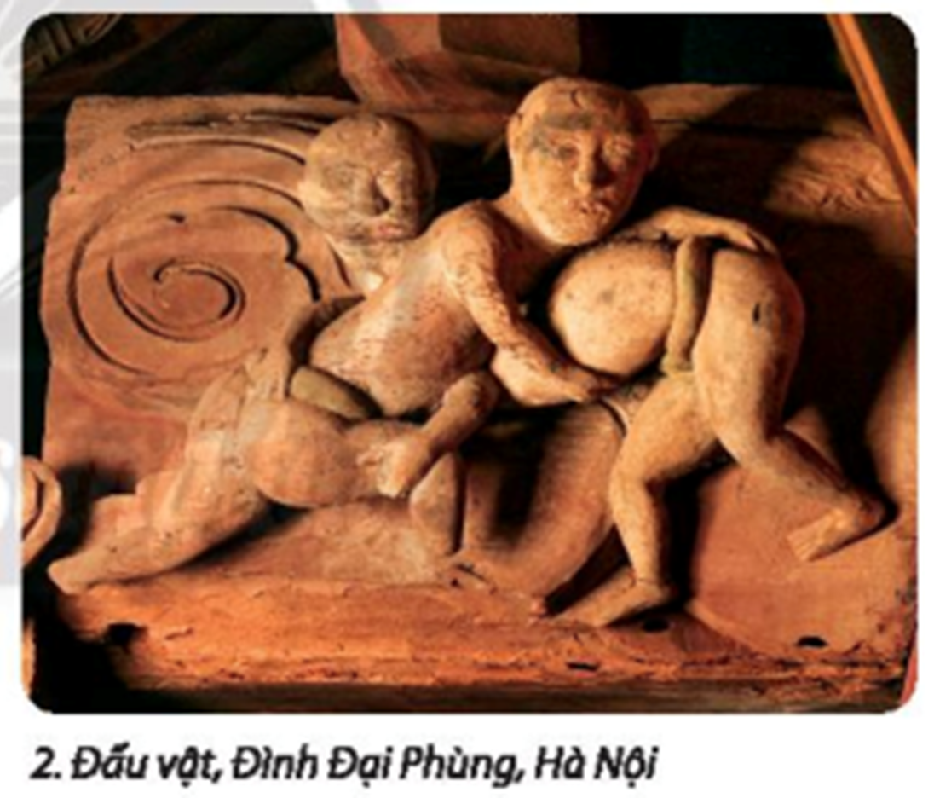

Slide 30
- Nội dung thể hiện: hình tượng con người với hoạt động là trò chơi dân gian đấu vật thường diễn ra trong các lễ hội.
- Cách sắp xếp nhân vật, hình khối: hài hòa, cân đối giữa con người và đồ vật.
- Các bức chạm khắc được tạo hình bằng chất liệu: gỗ

Slide 31
I. KHÁM PHÁ VẺ ĐẸP TẠO HÌNH CỦA CHẠM KHẮC ĐÌNH LÀNG
PHIẾU HỌC TẬP 01
NHÓM | HÌNH | NỘI DUNG THỂ HIỆN | HOẠT ĐỘNG CỦA NHÂN VẬT | HÌNH THỨC VÀ CHẤT LIỆU TẠO HÌNH
NHÓM 1
NHÓM 2
Cách sắp xếp nhân vật, hình khối hài hoà cân đối giữa con người và đồ vật, kĩ thuật chạm khắc tinh xảo trên chất liệu gỗ
Đá cầu
Hình tượng con người với các hoạt động sinh hoạt đời thường, hình tượng con người được khắc hoạ với dáng vẻ hồn nhiên, mộc mạc, hóm hỉnh
Đấu vật

Slide 32
I. KHÁM PHÁ VẺ ĐẸP TẠO HÌNH CỦA CHẠM KHẮC ĐÌNH LÀNG
PHIẾU HỌC TẬP 01
NHÓM | HÌNH | NỘI DUNG THỂ HIỆN | HOẠT ĐỘNG CỦA NHÂN VẬT | HÌNH THỨC VÀ CHẤT LIỆU TẠO HÌNH
NHÓM 3
NHÓM 4
Cách sắp xếp nhân vật, hình khối hài hoà cân đối giữa con người và đồ vật, kĩ thuật chạm khắc tinh xảo trên chất liệu gỗ
Dựng cột buồm
Hình tượng con người với các hoạt động sinh hoạt đời thường, hình tượng con người được khắc hoạ với dáng vẻ hồn nhiên, mộc mạc, hóm hỉnh
Mẹ gánh con
Mẹ gánh con

Slide 33
II. CÁCH MÔ PHỎNG HÌNH ẢNH
CHẠM KHẮC TRÊN ĐÌNH LÀNG

Slide 34
II. CÁCH MÔ PHỎNG HÌNH ẢNH CHẠM KHẮC TRÊN ĐÌNH LÀNG
THẢO LUẬN CẶP ĐÔI
Quan sát hình 1-2-3-4 trong SGK và trả lời câu hỏi chỉ ra cách mô phỏng hình ảnh chạm khắc trên đình làng

Slide 35
II. CÁCH MÔ PHỎNG HÌNH ẢNH CHẠM KHẮC TRÊN ĐÌNH LÀNG
Mô phỏng hình ảnh chạm khắc đình làng được thể hiện theo các bước như thế nào?
Trước khi vẽ hình để tạo phù điêu cần làm gì?
Để tạo được các khối lồi, khối lõm của bức chạm khắc cần làm gì?

Slide 36
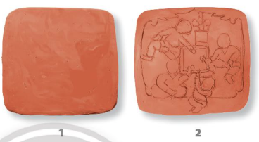
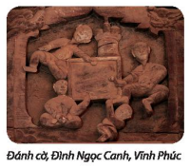
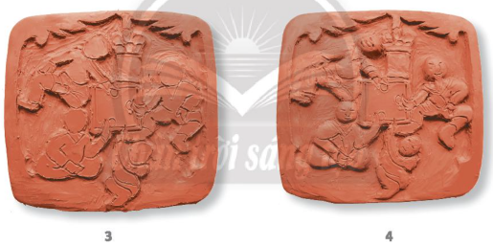
II. CÁCH MÔ PHỎNG HÌNH ẢNH CHẠM KHẮC TRÊN ĐÌNH LÀNG

Slide 37

II. CÁCH MÔ PHỎNG HÌNH ẢNH CHẠM KHẮC TRÊN ĐÌNH LÀNG
TRÒ CHƠI TIẾP SỨC ĐỒNG ĐỘI
Chia lớp làm 4 đội
Tham gia trò chơi MẢNH GHÉP
Di chuyển các bước và hình mô phỏng phù hợp ghép thành tiến trình mô phỏng hình ảnh chạm khắc trên đình làng
Đội nào đúng và nhanh nhất sẽ dành chiến thắng
Notes:
Cần chuẩn bị đồ dùng dạy học: 4 tấm in màu,4 nội dung chữ, nam châm dán

Slide 38
I. TÌM HIỂU
B1
B2
B3
B4

Slide 39
I. TÌM HIỂU
Tạo khuôn hình có bề mặt phẳng để mô phỏng bức chạm khắc
Xác định vị trí, tỉ lệ và vẽ phác hình sẽ mô phỏng
Khắc theo nét và nạo bỏ đất tạo các khối lồi, khối lõm cho bức chạm khắc
Tạo hình khối chi tiết, thể hiện đặc điểm bức chạm khắc mẫu và hoàn thiện sản phẩm

Slide 40
II. HƯỚNG DẪN THỰC HÀNH
TRÒ CHƠI: MẢNH GHÉP
Tạo khuôn hình có bề mặt phẳng để mô phỏng bức chạm khắc
Xác định vị trí, tỉ lệ và vẽ phác hình sẽ mô phỏng
1
2
Tạo hình khối chi tiết, thể hiện đặc điểm bức chạm khắc mẫu và hoàn thiện sản phẩm
Khắc theo nét và nạo bỏ đất tạo các khối lồi, khối lõm cho bức chạm khắc
3
4

Slide 41
Sử dụng đất nặn có thể mô phỏng được đường nét, hình khối của các hoạt cảnh chạm khắc trên đình làng ở Việt Nam

Slide 42
III. MÔ PHỎNG HÌNH ẢNH
CHẠM KHẮC ĐÌNH LÀNG

Slide 43
III. MÔ PHỎNG HÌNH ẢNH CHẠM KHẮC ĐÌNH LÀNG
Lựa chọn hình ảnh chạm khắc trên đình làng em thích và mô phỏng theo gợi ý

Slide 44
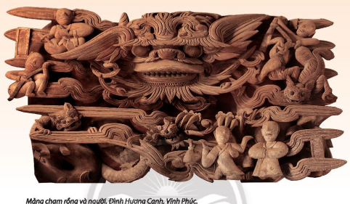
III. MÔ PHỎNG HÌNH ẢNH CHẠM KHẮC ĐÌNH LÀNG

Slide 45
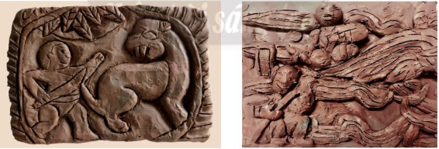

III. MÔ PHỎNG HÌNH ẢNH CHẠM KHẮC ĐÌNH LÀNG

Slide 46
III. MÔ PHỎNG HÌNH ẢNH CHẠM KHẮC ĐÌNH LÀNG

Slide 47

III. MÔ PHỎNG HÌNH ẢNH CHẠM KHẮC ĐÌNH LÀNG
CÓ THỂ MÔ PHỎNG TOÀN BỘ HAY TRÍCH ĐOẠN MỘT PHẦN TÁC PHẨM CHẠM KHẮC

Slide 48
IV. TRƯNG BÀY SẢN PHẨM
VÀ CHIA SẺ

Slide 49
TRIỄN LÃM PHÒNG TRANH
CÁC NHÓM CHỌN
VỊ TRÍ TRƯNG BÀY
SẢN PHẨM
CÁC THÀNH VIÊN
CÒN LẠI LÀ KHÁCH
THAM QUAN
ĐẠI DIỆN NHÓM
GIỚI THIỆU SẢN PHẨM
KHÁCH VOTE
SẢN PHẨM
ƯA THÍCH NHẤT
Notes:
(GV chuẩn bị sticker, phát cho mỗi hs 1 cái, phát trước khi tham quan; học sinh sử dụng sticker được phát để bình chọn cho tranh yêu thích nhất)

Slide 50

IV. TRƯNG BÀY SẢN PHẨM VÀ CHIA SẺ
Sản phẩm em yêu thích
Nội dung hoạt động được thể hiện trong bức chạm khắc
Cách tạo khối mô phỏng hình mẫu
Cảm nhận về sự khác biệt của chất liệu giữa sản phẩm với bức chạm khắc mẫu
Hình khối mô phỏng sát với bức chạm khắc mẫu
Ý tưởng điều chỉnh để sản phẩm hoàn thiện hơn

Slide 51
Chia sẻ hình ảnh một bức chạm khắc mà em biết trong cuộc sống

Slide 52
Cảm ơn Thầy Cô và các em đã theo dõi nội dung tiết học!

